Slide 1
Tkinter 개요, 다양한 예제 13주차_02_01
한 동 대 학 교 김경미 교수

Slide 2
학습목표
Tkinter의 용도 이해하기
Tkinter Widgets 사용해보기

Slide 3
Tkinter란?
Tkinter는 Python에서 사용하는 GUI(graphical user interface) widget set
Window
일반적으로 결과가 나타나는 스크린의 직사각형 구역을 뜻한다
top-level window
스크린 위에 독립적으로 존재하는 윈도우
표준 프레임이며
시스템의 데스크 탑 매니저를 컨트롤한다

Slide 4
Tkinter 구성요소
위젯(widget)
GUI에서 어플리케이션을 만드는 블록을 구성하는 포괄적인 용어이다
위젯의 예
buttons, radio buttons, text fields, frames, and text labels
프레임(frame)
프레임 위젯은 복잡한 레이아웃을 조직하는 기본단위
프레임은 다른 위젯을 포함하는 직사각형 영역이다
child, parent
어떤 위젯이 만들어질 때, parent-child 관계가 만들어진다
예를 들어,
text label을 프레임 안에 위치시킬 때,
프레임은 label의 parent이다

Slide 5
Tkinter 활용
Tkinter를 활용하여 어떤 코딩을 할 수 있는지 다음 4개 예제에서 보여준다
윈도우 OS에서 다양한 GUI 프로그래밍 가능
필요한 component들을 간단하게 추가 가능
팝업 메뉴나, 색상 판 등도 쉽게 추가된다

Slide 6
출력을 위한 Tkinter widgets
widget | Description
Label | Text나 images을 보여주는 가장 기본적인 방법
PhotoImage/BitmapImage | 실제 widget보다 class 객체(objects)에 가깝다 Label이나 다른 display widgets 과 혼합하여 사용된다 Images와 bitmaps을 각각 보여준다
Listbox | User가 강조할 수 있는 Text items의 목록을 보여준다
Menu | User에게 menu를 만들 수 있는 기능을 제공한다

Slide 7
입력을 위한 Tkinter widgets
widget | Description
Entry | 가장 기본적인 text box이다 보통 User가 한 줄의 text를 입력하도록 한다 다양한 서식 설정을 허용하지 않는다
Text | User에게 여러 줄의 text를 입력하도록 한다 입력 된 그 text를 저장한다 서식 설정 옵션을 제공한다(style, attributes)
Button | User가 GUI에 명령을 수행하도록 하는 기본방법, e.g. “OK” or “Cancel” in a dialog
Radiobutton | User에게 목록으로부터 하나의 옵션을 선택하도록 한다
Checkbutton | User에게 목록으로부터 여러 개의 옵션을 선택하도록 한다

Slide 8
그래픽 요소들을 처리하는 명령어
Geometry Manager | Description
pack | Widgets과 함께 공간을 채우는 데 사용된다 이전에 기술한 그래픽 요소들이 화면에 나타나게 한다
grid | Widget을 parent grid위에 둔다 각각의 widget이 몇몇 옵션과 함께 다중의 cells을 덮도록 만들어 질 수 있다 하지만 자신의 box나 cell을 grid내에서 표시된다
place | window의 크기와 위치를 정확히 지정한다 일반적인 layout보다 custom layout을 실행하는데 사용된다

Slide 9

First code using tkinter
# label and button
from tkinter import *
root=Tk()
mylabel = Label(root, text="Hello, label widget")
mylabel.pack()
mybutton = Button(root, text="Press me! Button widget")
mybutton.pack()
root.mainloop()

Slide 10
출력을 위한 Tkinter widgets
widget | Description
Label | Text나 images을 보여주는 가장 기본적인 방법
PhotoImage/BitmapImage | 실제 widget보다 class 객체(objects)에 가깝다 Label이나 다른 display widgets 과 혼합하여 사용된다 Images와 bitmaps을 각각 보여준다
Listbox | User가 강조할 수 있는 Text items의 목록을 보여준다
Menu | User에게 menu를 만들 수 있는 기능을 제공한다

Slide 11

Label 예제 1
from tkinter import *
from tkinter import ttk
root=Tk()
#event binding
l = ttk.Label(root, text="Starting...")
l.grid()
l.bind('<Enter>', lambda e: l.configure(text='Moved mouse inside'))
l.bind('<Leave>', lambda e: l.configure(text='Moved mouse outside'))
l.bind('<1>', lambda e: l.configure(text='Clicked left mouse button'))
l.bind('<Double-1>', lambda e: l.configure(text='Double clicked'))
l.bind('<B3-Motion>', lambda e: l.configure(text='right button drag to %d,%d' % (e.x, e.y)))

Slide 12
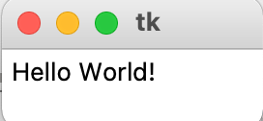
Label 예제 2
from tkinter import *
from tkinter import ttk
root = Tk()
label = Label(root, text = 'Hello World!')
label.grid()
Notes:
실행파일

Slide 13
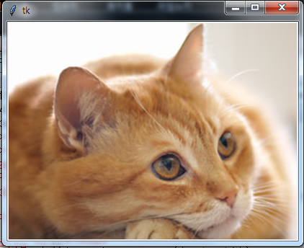
PhotoImage 예제 1
from tkinter import Tk, Canvas
from PIL import ImageTk, Image
root =Tk()
canvas = Canvas(root, width=400, height=300)
canvas.pack()
#image
im = Image.open('cat.gif')
canvas.image = ImageTk.PhotoImage(im)
canvas.create_image(0, 0, image=canvas.image, anchor='nw')
root.mainloop()
Notes:
실행파일

Slide 14
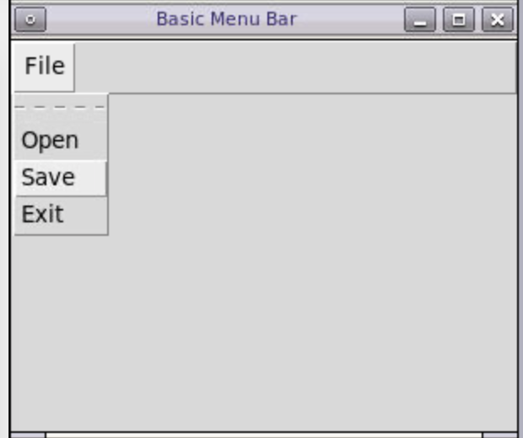
Menu 예제 1
from tkinter import *
root = Tk()
root.geometry('300x200')
root.title("Basic Menu Bar")
menubar = Menu(root)
filemenu = Menu(menubar)
filemenu.add_command(label="Open")
filemenu.add_command(label="Save")
filemenu.add_command(label="Exit")
menubar.add_cascade(label="File", menu=filemenu)
root.config(menu=menubar)
root.mainloop()
Notes:
실행파일

Slide 15
Menu 예제 2-1
from tkinter import *
def donothing():
filewin = Toplevel(root)
button = Button(filewin, text="Do nothing button")
button.pack()
root = Tk()
menubar = Menu(root)
filemenu = Menu(menubar, tearoff=0)
filemenu.add_command(label="New", command=donothing)
filemenu.add_command(label="Open", command=donothing)
filemenu.add_command(label="Save", command=donothing)
filemenu.add_command(label="Save as...", command=donothing)
filemenu.add_command(label="Close", command=donothing) #continue
Notes:
실행파일

Slide 16
Menu 예제 2-2
filemenu.add_separator()
filemenu.add_command(label="Exit", command=root.quit)
menubar.add_cascade(label="File", menu=filemenu)
editmenu = Menu(menubar, tearoff=0)
editmenu.add_command(label="Undo", command=donothing)
editmenu.add_separator()
editmenu.add_command(label="Cut", command=donothing)
editmenu.add_command(label="Copy", command=donothing)
editmenu.add_command(label="Paste", command=donothing)
editmenu.add_command(label="Delete", command=donothing)
editmenu.add_command(label="Select All", command=donothing)
menubar.add_cascade(label="Edit", menu=editmenu) #continue
Notes:
실행파일

Slide 17
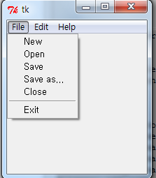
Menu 예제 2-3
helpmenu = Menu(menubar, tearoff=0)
helpmenu.add_command(label="Help Index", command=donothing)
helpmenu.add_command(label="About...", command=donothing)
menubar.add_cascade(label="Help", menu=helpmenu)
root.config(menu=menubar)
root.mainloop()
Notes:
실행파일

Slide 18
강의 요약
Tkinter의 용도 이해하기
윈도우 OS에서 다양한 GUI 프로그래밍이 가능
Tkinter widgets 이해하기
입력을 위한 widgets
출력을 위한 widgets

Slide 19
목표 달성 질문
Text나 images을 보여주는 가장 기본적인 기능을 제공하는 명령어를 쓰시오
텍스트 한 줄을 입력 받는 명령어는 무엇인가?

Slide 20
감사합니다
13주차_02_01 tkinter 개요, 다양한 예제

